Slide 1

Tud GONDOLKOZNI EGY GÉP?

Slide 2
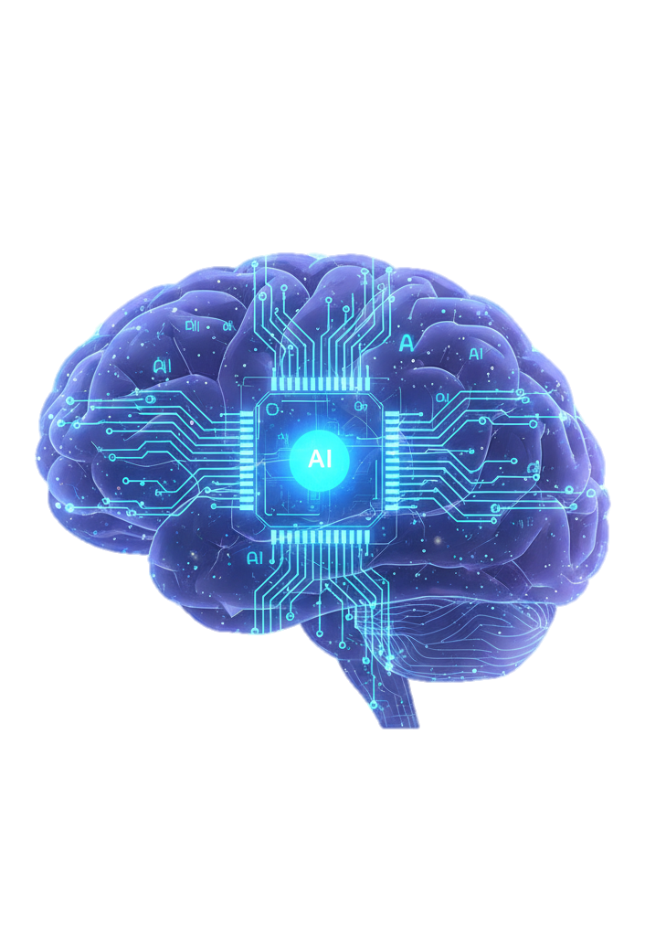
Mesterséges intelligencia
Az emberi értelem szoftveres heurisztikákkal történő szimulációja.
Notes:
Do you think a computer can dream? Can it create music? Can it be smarter than us?
Who uses AI every day?

Slide 3
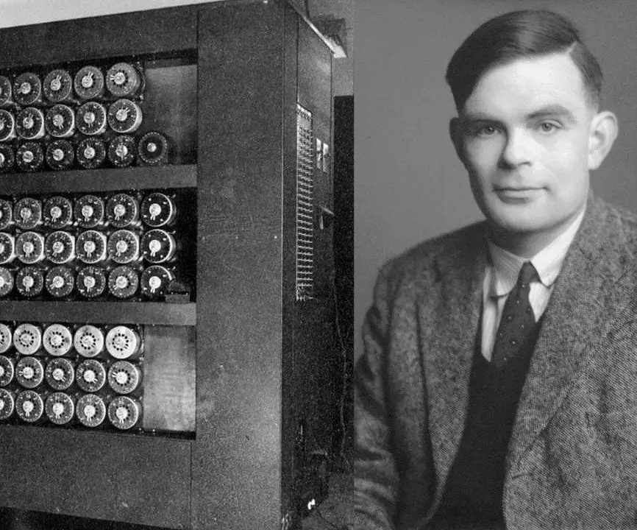
A Gondolkodó Gépek Álma
1940–1950
Alen Turing
Turing teszt
Notes:
A történetet a második világháború utáni években kell kezdenünk, az 1940-es és 1950-es évek fordulóján. Ebben az időszakban az alapvető kérdés az volt: képes-e a gép 'gondolkodni'?
A kulcsfigura itt Alan Turing volt. Turing nemcsak a háború alatt végzett titkos kódfejtő munkájával forradalmasította a számítástechnikát, hanem ő volt az, aki filozófiai alapot adott az AI-nak.
Az ő nevéhez fűződik a legendás Turing-teszt, amelyet 1950-ben publikált. A teszt ahelyett, hogy megpróbálta volna definiálni a 'gondolkodás' bonyolult fogalmát, egy praktikus kritériumot állított fel:
A teszt szerint egy gép akkor tekinthető intelligensnek, ha egy emberi bíráló nem tudja megkülönböztetni a géppel folytatott beszélgetést egy másik emberrel folytatott beszélgetéstől.
Tulajdonképpen Turing ezzel tette fel a kérdést: Tudunk-e csinálni olyan gépet, ami utánozni tudja az emberi intellektust? Ez a gondolat indította el az egész tudományágat."

Slide 4
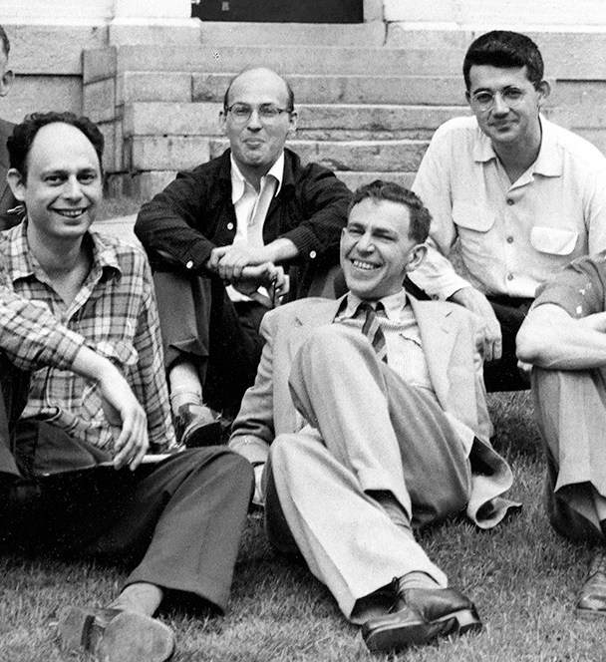
Az AI Kutatás Hivatalos Születése
1956
Dartmouth College
Turing teszt
Notes:
A gondolkodó gépekről szóló filozófiai elmélkedések 1956 nyarán értek be, amikor a tudományág hivatalosan is megszületett. Ez a helyszín a Dartmouth College volt, New Hampshire államban.
Itt tartották meg azt a két hónapos, történelmi jelentőségű workshopot, amelyen a kutatók először találkoztak. Olyan legendák vettek részt rajta, mint John McCarthy, Marvin Minsky, Allen Newell és Herbert Simon.
John McCarthy volt az, aki ezen a konferencián javasolta a ma is használt 'mesterséges intelligencia' kifejezést, vagyis az 'Artificial Intelligence' (AI) terminust. Ezzel egyértelműen elválasztotta a területet a kibernetikától és más rokon diszciplínáktól.
A workshop résztvevői optimizmussal telve állították: 'Minden tanulás és az intelligencia más vonása elvileg olyan pontosan leírható, hogy egy gép is szimulálhatja.'
Ezzel a nyári találkozóval az AI egy álomból önálló tudományággá és kutatási területté vált, ami megnyitotta az utat az első valódi AI programok felé, amelyek a problémamegoldásra és a logikára fókuszáltak."

Slide 5
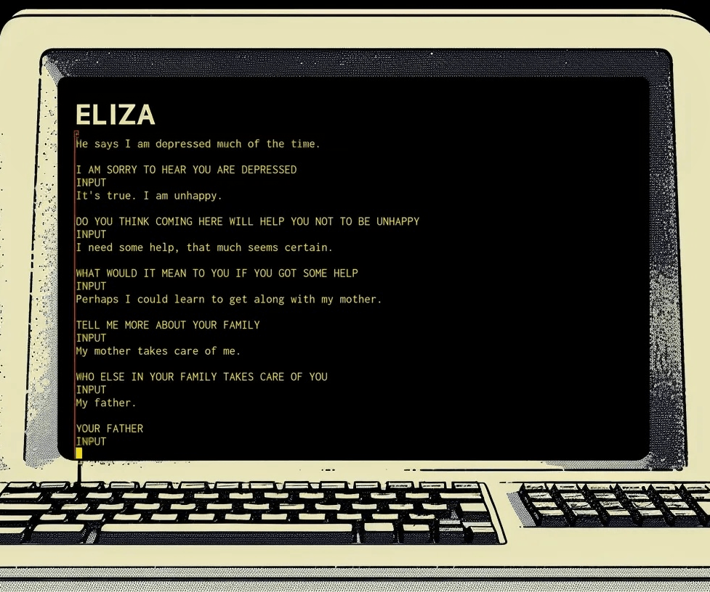
ELIZA – Az Első Chatbot
1966
A chatGPT „őse”
Notes:
Az ELIZA-t joggal tekinthetjük a mai chatbotok és virtuális asszisztensek ősének.
A program különlegessége abban rejlett, hogy képes volt emberi interakciót imitálni. Egy pszichoterapeutát – pontosabban egy Roger-iánus terapeutát – szimulált. A párbeszéd során az ELIZA a felhasználó mondatait kulcsszavakra bontotta, majd e kulcsszavak és egy sor egyszerű minta alapján kérdésekkel válaszolt és visszatükrözte a felhasználó érzéseit.
Például, ha beírtuk: 'A barátom azt mondta, utál engem.' Az ELIZA visszakérdezett: 'Miért gondolja, hogy utálja?'
A program mögötti logika valójában rendkívül egyszerű volt, nem rendelkezett valódi megértéssel. Ennek ellenére a felhasználók megdöbbentő módon emberinek találták. Voltak, akik hosszú, intim beszélgetéseket folytattak a géppel, sőt, még Weizenbaum titkárnője is megkérte a professzort, hogy hagyja őket kettesben a géppel.
Az ELIZA bebizonyította, hogy az AI – még a korai, egyszerű formájában is – képes lehet erős érzelmi reakciókat kiváltani az emberekből, és rávilágított arra a tényre, hogy az emberek hajlamosak az intelligenciát tulajdonítani olyannak, ami csupán mintákat követ."

Slide 6
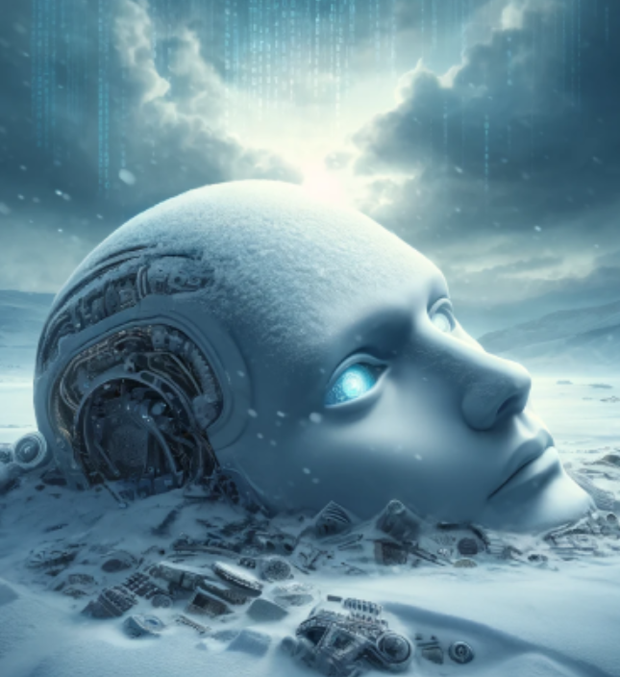
Az Első 'AI Tél'
Túlzott optimizmus
Korlátozott számítási teljesítmény
A Lighthill-jelentés (1973)
Finanszírozás megvonása
Notes:
"A kezdeti optimizmus sajnos nem tartott örökké. Az 1970-es évek elején a kutatók beleütköztek a valóság korlátaiba, és beköszöntött az 'AI Tél' nevű időszak.
De mi is az 'AI Tél'? Ez egy olyan metafora, amely azt az időszakot jelöli, amikor az AI kutatás iránti érdeklődés és a rá fordított állami finanszírozás drámaian lecsökkent, mert a korai ígéretek nem teljesültek.
Három fő oka volt ennek a kiábrándulásnak:
Túlzott Optimizmus: A kutatók túl ígéretes, néha irreális határidőket adtak meg a 'valódi intelligencia' elérésére. Amikor a valós problémák túlmutattak a prototípusokon, a nagyközönség és a finanszírozók elvesztették a hitüket.
Korlátozott Erőforrások: Az akkori számítógépek gyengék voltak. Képesek voltak megoldani egyszerű elméleti problémákat, de nem volt elég memóriájuk és számítási teljesítményük a valós, nagy adatmennyiséget igénylő feladatokhoz.
A Lighthill-jelentés: Ez volt a legfontosabb fordulópont. 1973-ban a brit kormány Sir James Lighthillt bízta meg az AI kutatások értékelésével. Jelentésében megállapította, hogy az addigi áttörések ellenére az AI nem valószínű, hogy a közeljövőben nagy hatással lesz az iparra vagy a társadalomra. Ezt követően az Egyesült Államokban és Nagy-Britanniában is megszüntették az alapvető AI kutatások jelentős részének állami finanszírozását.
Ez az időszak megmutatta, hogy az AI fejlesztése nem egy egyenes út, hanem tele van ciklusokkal, ahol az optimizmust és a boomot mindig követi egy realizmusból fakadó válság."

Slide 7
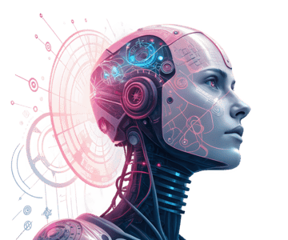
A Gépi Tanulás Ébredése
1990-es évek
Elmozdulás a Szimbolikus AI-tól
Adat vezérelt megközelítés
Új algoritmusok (SVM, Boosting, Random Forest)
LSTM (Hosszú Rövid Távú Memória)
Notes:
"Miután az AI kutatás kilábalt az első Télből, a hangsúly gyökeresen megváltozott. A kutatók eltávolodtak a 'Szimbolikus AI'-tól, ami kézzel írt logikai szabályokkal próbálta utánozni az emberi gondolkodást.
A 90-es években a figyelem az adatvezérelt megközelítések felé fordult. Ez volt az az időszak, amikor a Gépi Tanulás (Machine Learning) valóban önálló tudományággá vált, nagyban támaszkodva a statisztikára és a valószínűség-számításra.
A cél innentől kezdve nem az volt, hogy hogyan gondolkodjon a gép, hanem az, hogy hogyan tanuljon a rendelkezésre álló adatokból.
Ebben az időszakban születtek meg olyan kulcsfontosságú és máig használt algoritmusok, mint például:
a Support Vector Machine-ok (Támogató Vektor Gépek), amelyeket Vapnik és Cortes hozott létre 1995-ben, és amik rendkívül hatékonyak voltak a besorolási feladatokban,
valamint az Ensemble módszerek, mint a Bagging és az AdaBoost, amelyek sok gyenge modellt kombináltak egyetlen, rendkívül erős előrejelző rendszerré.
Ezzel párhuzamosan a neurális hálózatok is visszatértek: 1997-ben Sepp Hochreiter és Jürgen Schmidhuber megalkották az LSTM-et (Long Short-Term Memory), egy olyan ismétlődő neurális hálózat típust, amely végre képes volt megoldani a hosszú távú függőségek problémáját – ez a technológia később a modern beszédfelismerés és a fordítóprogramok alapja lett.
A 90-es évek tehát lefektették a modern AI statisztikai és algoritmikus alapjait."

Slide 8
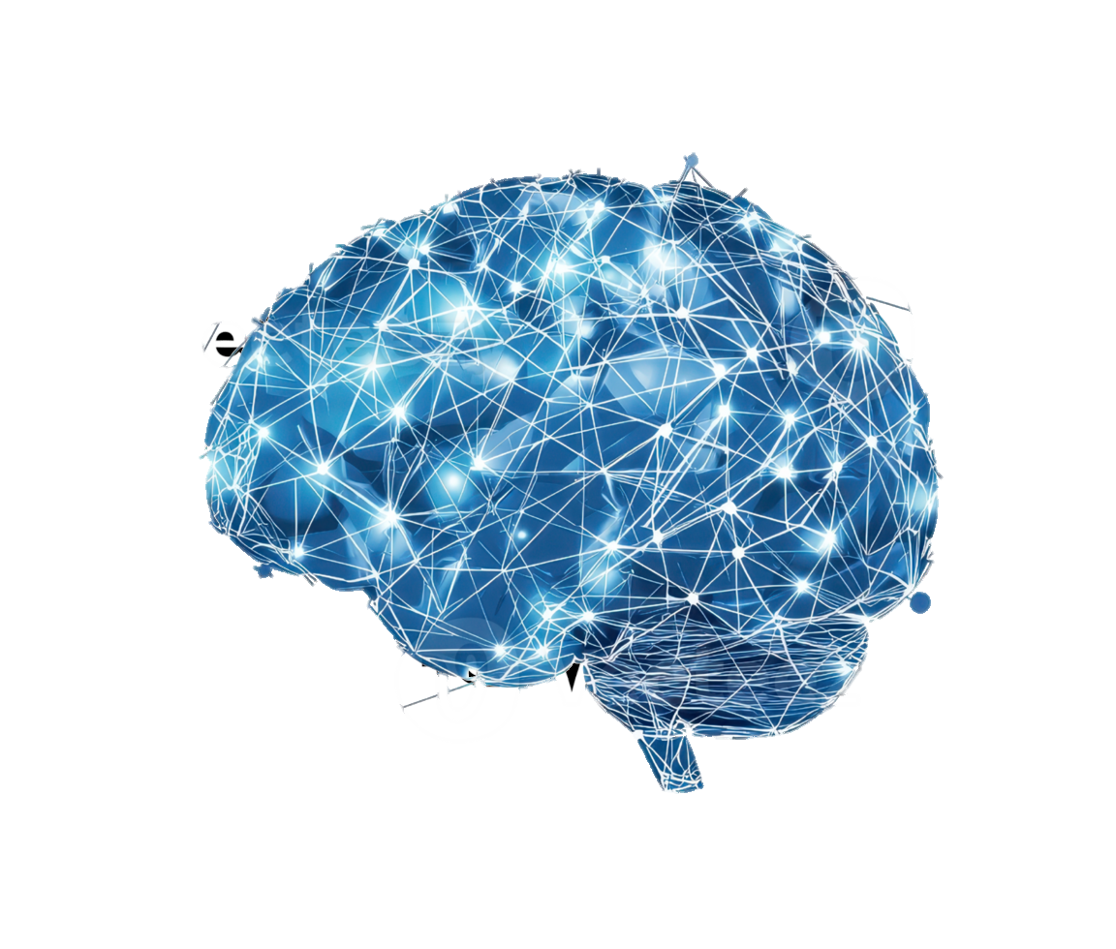
Big Data és a Neurális Hálózatok
Big Data
GPU-k
Mélytanulás
ImageNet
Notes:
A 2000-es évek eleje volt az, amikor az AI végre megkapta azt a két kulcskomponenst, amire a Dartmout Konferencia óta várt: a hatalmas mennyiségű adatot és az óriási számítási teljesítményt.
Big Data: Az internet és a közösségi média robbanásszerű terjedése soha nem látott mennyiségű digitális adatot (képek, szövegek, videók) generált. A gépi tanulási algoritmusok végre hozzáfértek ahhoz az üzemanyaghoz, amire szükségük volt a valódi tanuláshoz.
GPU-k (Grafikus Kártyák): Megjelentek a modern grafikus kártyák, a GPU-k. Eredetileg videójátékokhoz tervezték őket, de kiderült, hogy párhuzamos feldolgozásra specializált architektúrájuk sokkal hatékonyabb a neurális hálózatok képzéséhez szükséges mátrixszámítások elvégzésére, mint a hagyományos CPU-k. Hirtelen az AI-kutatók elképesztő teljesítményhez jutottak, méghozzá viszonylag olcsón.
Ez a két tényező vezetett a Mélytanulás (Deep Learning) áttöréséhez.
A Deep Learning lényegében több rétegű (azaz mélyebb) neurális hálózatok használatát jelenti, amelyek képesek maguktól, nyers adatokból, absztrakt jellemzőket megtanulni.
A fordulópont 2012-ben következett be, amikor az ImageNet nevű, hatalmas kép-adatbázison zajló versenyen egy Alex Krizhevsky vezette csapat, amely egy mély neurális hálózatot (AlexNet) használt, drámai módon felülmúlta az addigi legjobb eredményeket. Ezzel a Deep Learning egyszer s mindenkorra igazolta felsőbbrendűségét, és elindította azt a forradalmat, amiben ma is élünk."

Slide 9
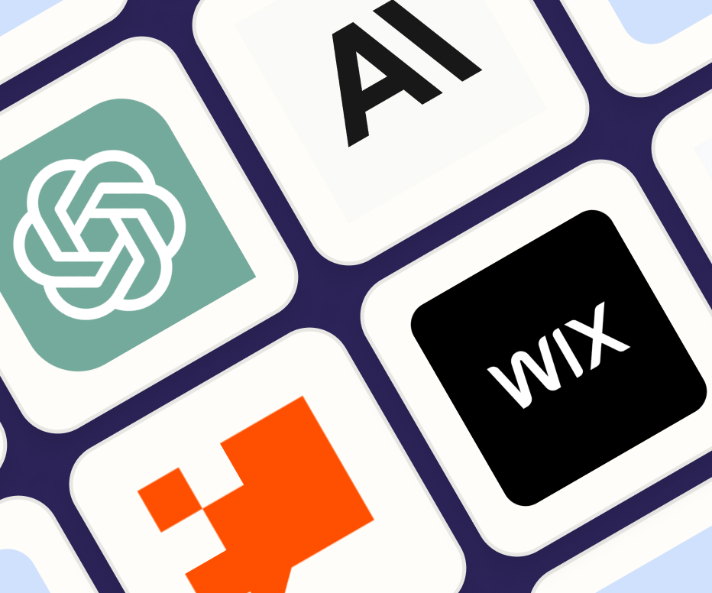
AI MindenhoL
Generatív AI
Orvosi diagnózis és gyógyszerkutatás
Önvezető autók
Notes:
"Ezzel el is érkeztünk a jelenhez, a 2020-as évekhez. A Deep Learning sikereinek köszönhetően az AI már nemcsak laboratóriumi kísérlet, hanem a mindennapi életünk, az 'AI Everywhere' része lett.
A legmeghatározóbb jelenség a Generatív Mesterséges Intelligencia térnyerése.
Generatív AI: A Nagy Nyelvi Modellek (LLM-ek), mint amilyen a ChatGPT, képesek emberi szintű szöveget generálni, programkódot írni, és komplex párbeszédeket folytatni. Emellett a képgeneráló modellek, mint a Midjourney vagy a Stable Diffusion, forradalmasítják a kreatív iparágakat. Ezek a modellek nemcsak elemeznek, hanem alkotnak is.
Önvezető Rendszerek: Az AI a kulcsa az önvezető autóknak. A gépi látás, a szenzorokból (Lidar, radar) származó adatok valós idejű feldolgozása teszi lehetővé, hogy a járművek biztonságosan navigáljanak a forgalomban.
Orvosi Diagnózis: Az AI rendkívüli pontossággal képes diagnosztizálni betegségeket orvosi képeken (például röntgenfelvételeken vagy MRI-ken) gyakran gyorsabban és pontosabban, mint az emberi szakértő. Emellett felgyorsítja az új gyógyszerek felfedezését és fejlesztését is.
Természetesen ez a robbanásszerű fejlődés új etikai és társadalmi kihívásokat is felvet. Gondoljunk csak az adatok védelmére, az elfogultság (bias) kérdésére a modellekben, vagy a munkaerőpiaci hatásokra.
Látjuk, hogy az Alan Turing által megálmodott gondolkodó gépek a szemünk előtt válnak valóra. A jövő az AI és az emberi intelligencia közötti együttműködésről szól majd, ami alapvetően átalakítja a munkát, a tudományt és a társadalmat."

Slide 10
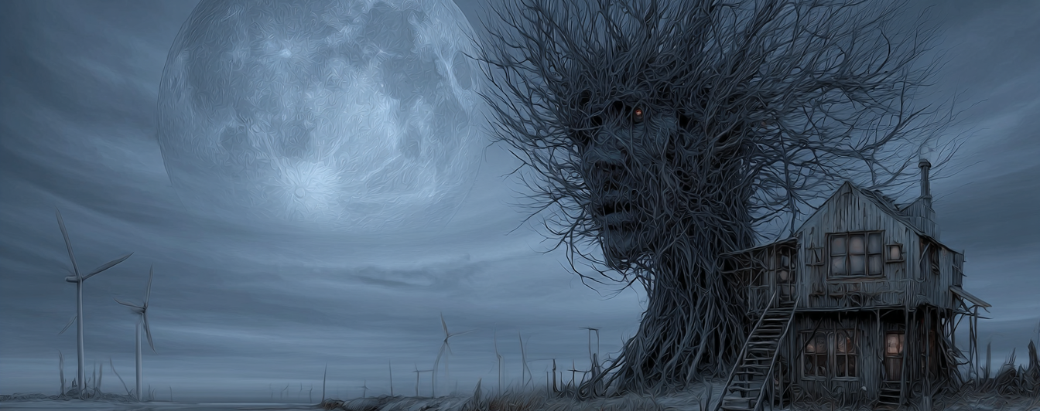
AI KÖRÜLÖTTED
Notes:
Képek és Művészet: A generatív modellek képesek néhány szó alapján percek alatt lélegzetelállító, korábban nem létező műalkotásokat létrehozni, teljesen átalakítva ezzel a design és az illusztráció világát.

Slide 11
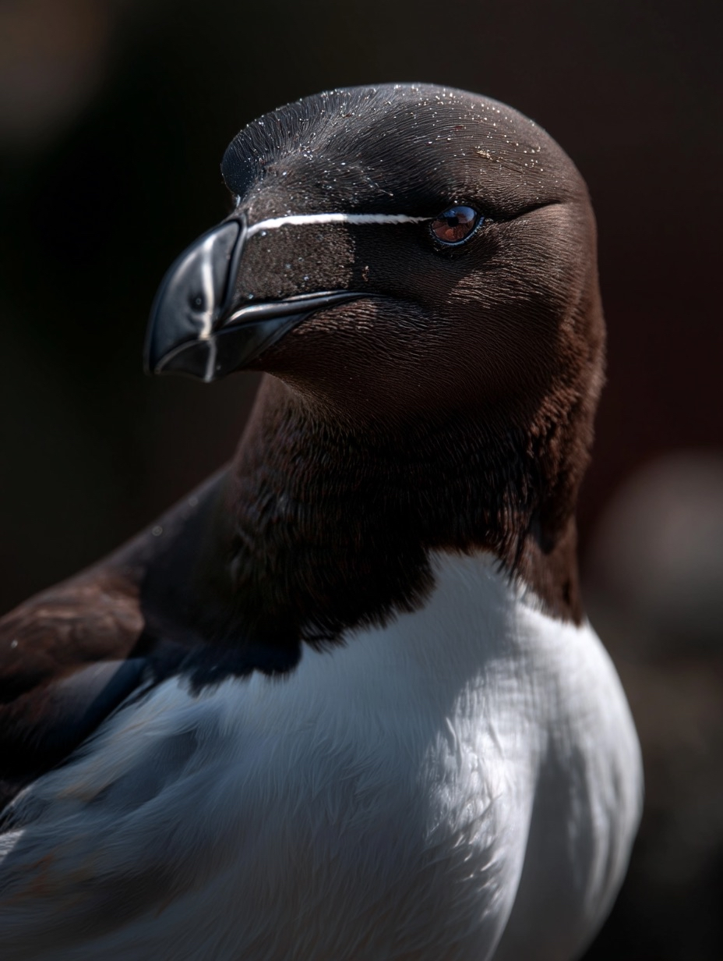
AI KÖRÜLÖTTED

Slide 12
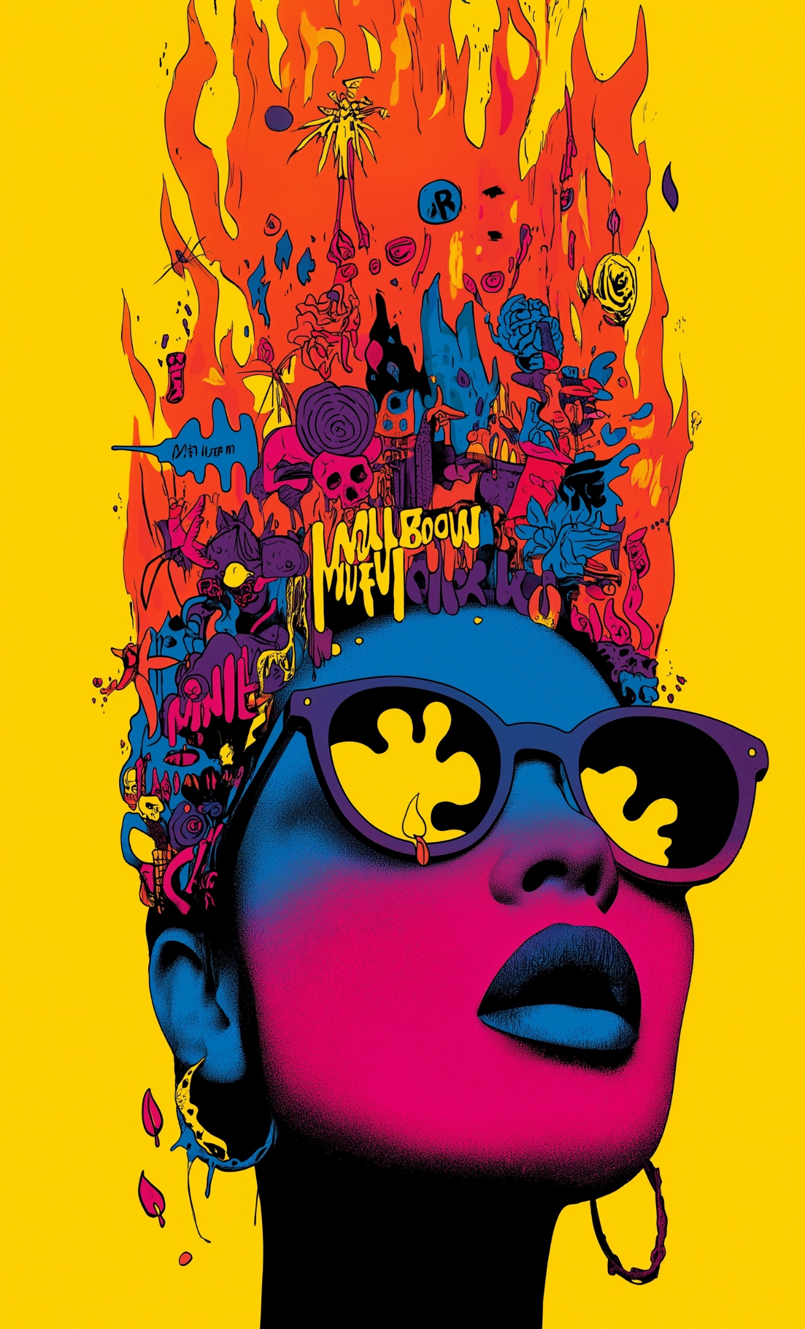
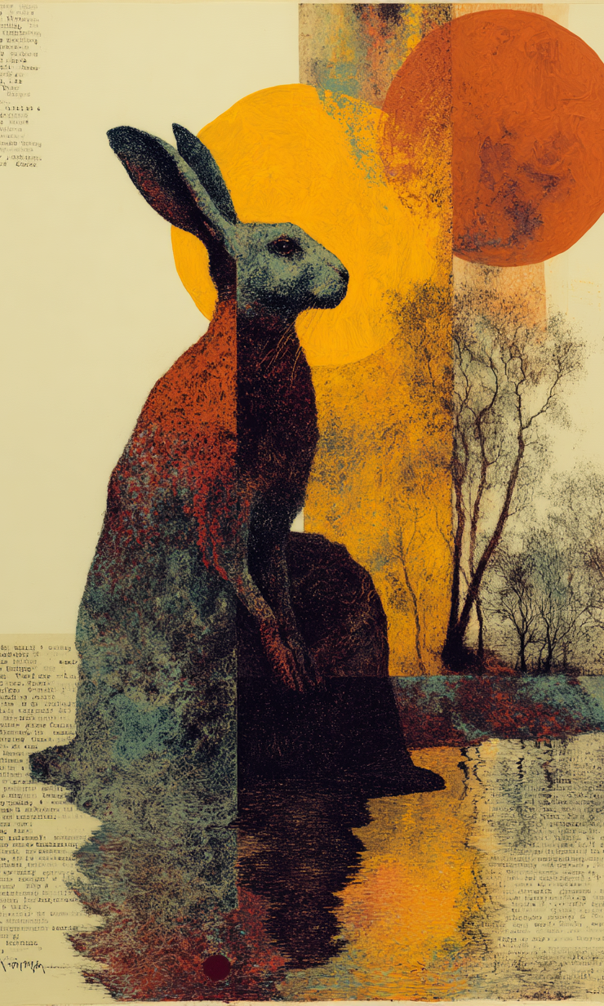
AI KÖRÜLÖTTED

Slide 13
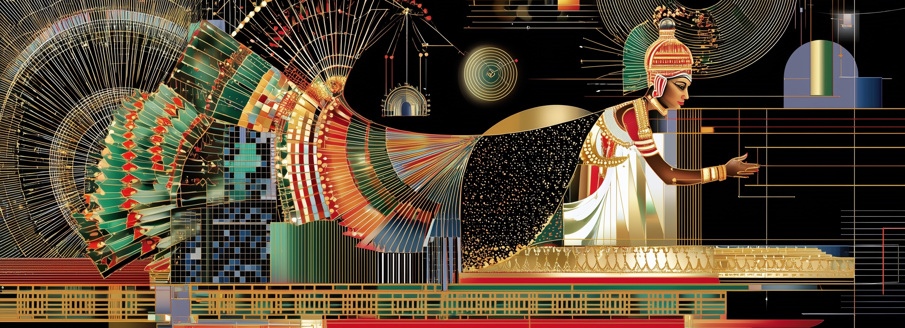
AI KÖRÜLÖTTED
Notes:
A több mint nyolcvan évet átfogó történelmi utazásunk végén a legfontosabb tanulság: az AI már nem a jövő, hanem a jelen. Teljesen beépült a mindennapi életünkbe, gyakran észrevétlenül, szerves részként funkcionál.
Ahogy korábban a Google vált a tudás elsődleges forrásává, ma a Generatív Eszközök – a ChatGPT-hez hasonló nyelvi modellek – kezdenek átvenni funkciókat. Az emberek már nem csak keresnek az interneten, hanem összefoglalásokat kérnek, szövegeket szerkesztenek, és ötletelnek az AI-val.
A munkahelyünkön a produktivitási szoftverekbe épített AI (mint például a Copilot a Microsoft 365-ben) képes automatizálni az e-mailek megírását, prezentációk vázlatát elkészíteni, vagy hatalmas adathalmazokat pillanatok alatt rendszerezni. Ez alapjaiban változtatja meg az irodai munka természetét.
Ezen kívül az AI irányítja a tartalomajánló rendszereket a streaming szolgáltatóknál, optimalizálja a vásárlási javaslatokat a webáruházakban, és biztosítja az okostelefonok arcfelismerését.
Alan Turing eredeti kérdése, hogy képes-e egy gép intelligenciát szimulálni, mára elenyészik. A kérdés ma már az: Hogyan tudunk a legproduktívabban és leginkább etikus módon együtt dolgozni az AI-val?
A mesterséges intelligencia történelme nem a gépek győzelme az ember felett, hanem az emberi találékonyság és a technológiai fejlődés diadalmenete, amely új fejezetet nyit az emberiség számára.

Slide 14
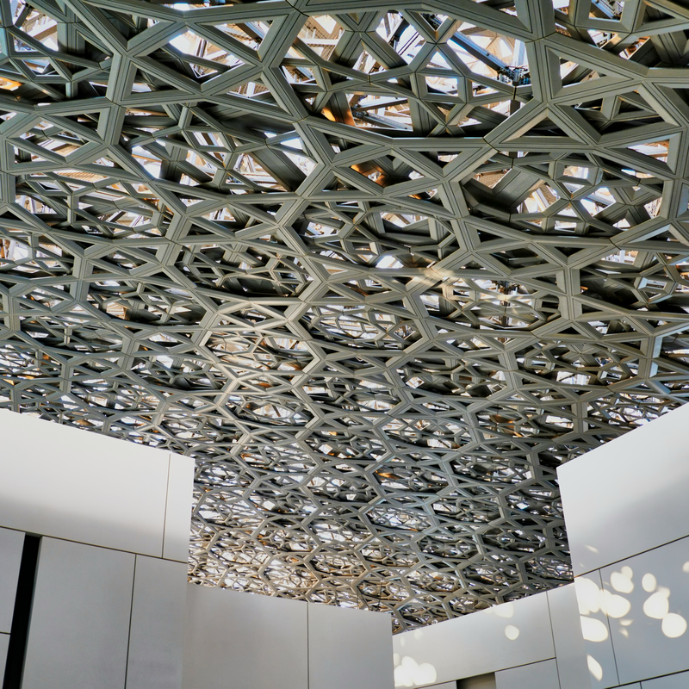
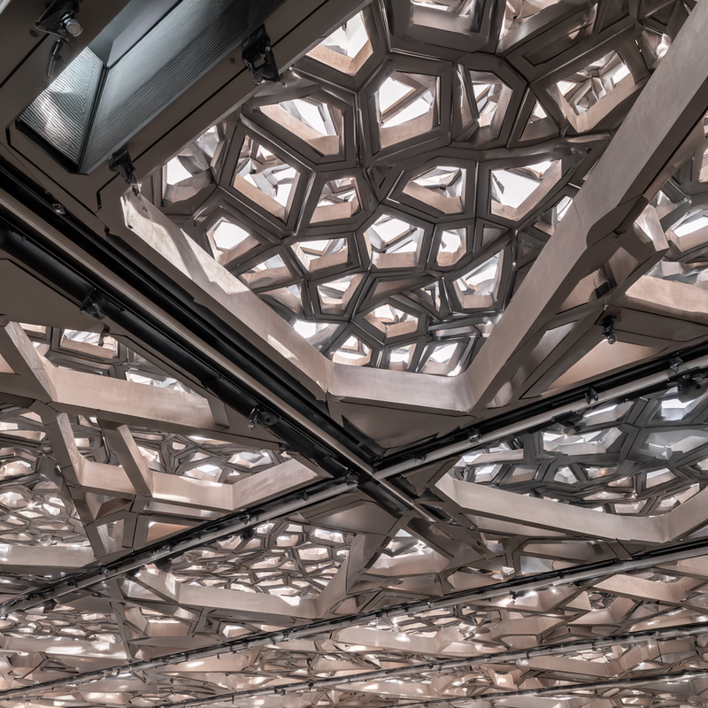

Slide 16
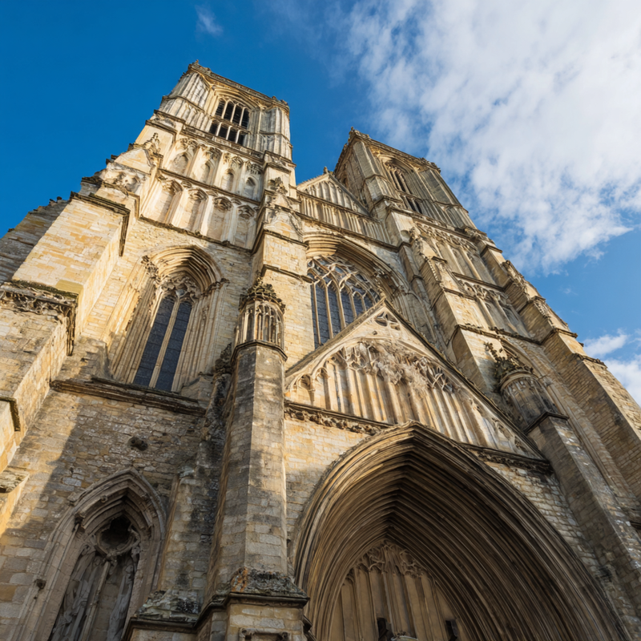
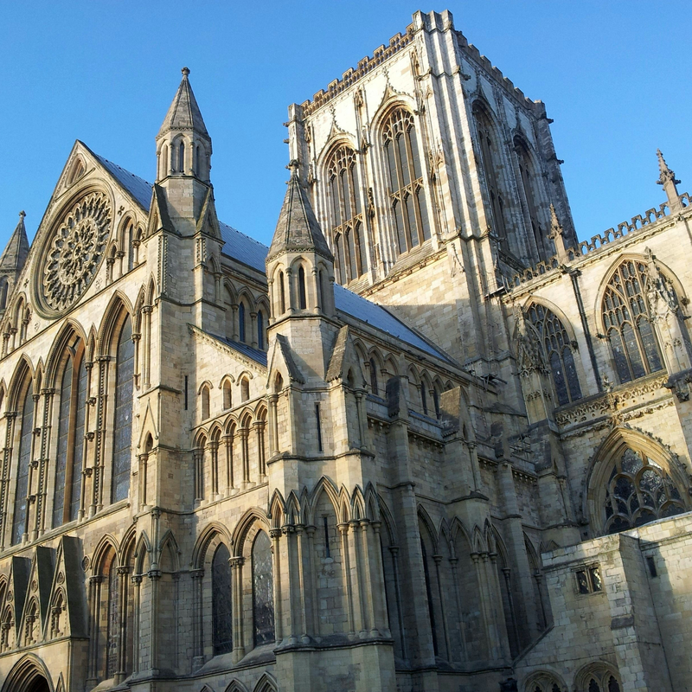

Slide 18
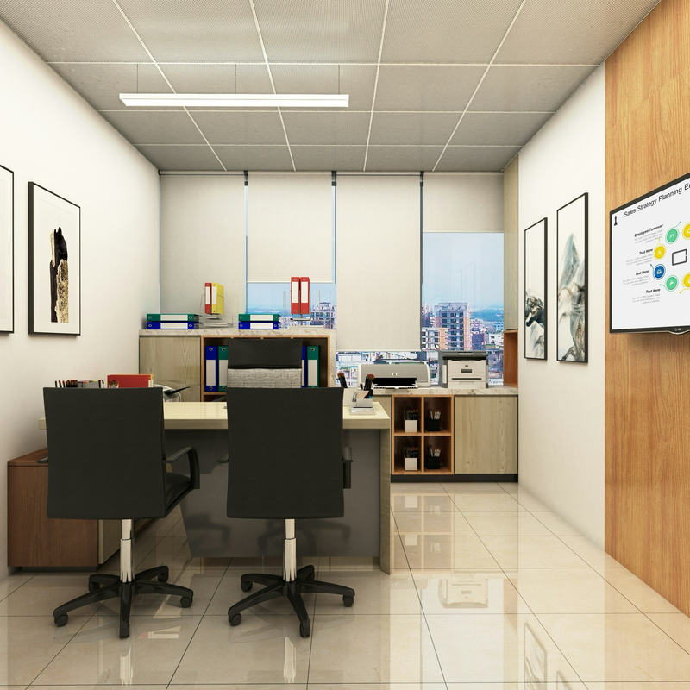
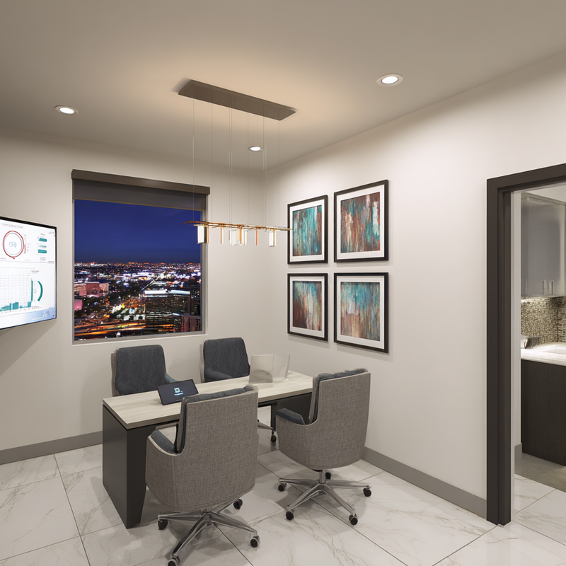

Slide 20
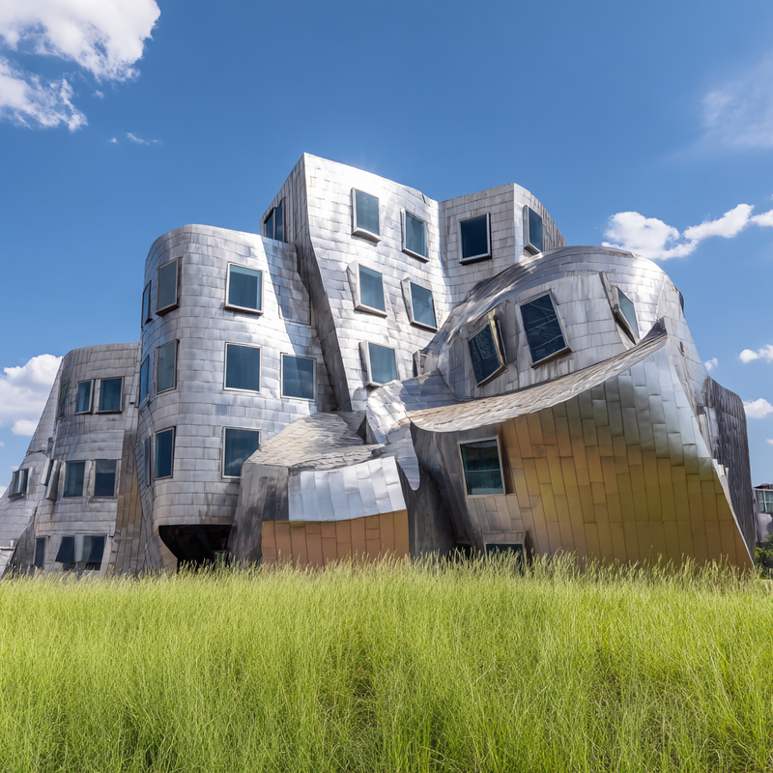
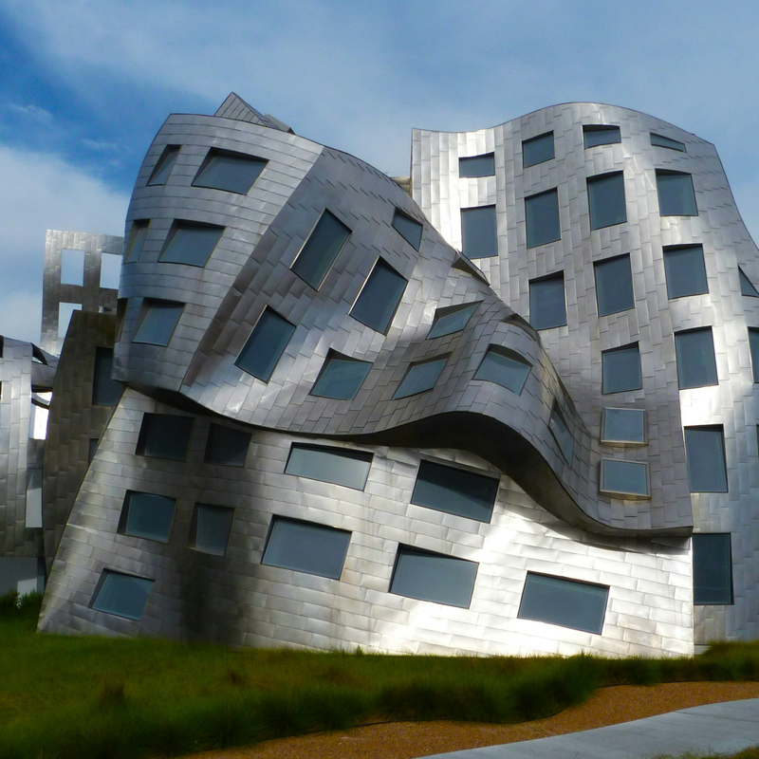

Slide 22
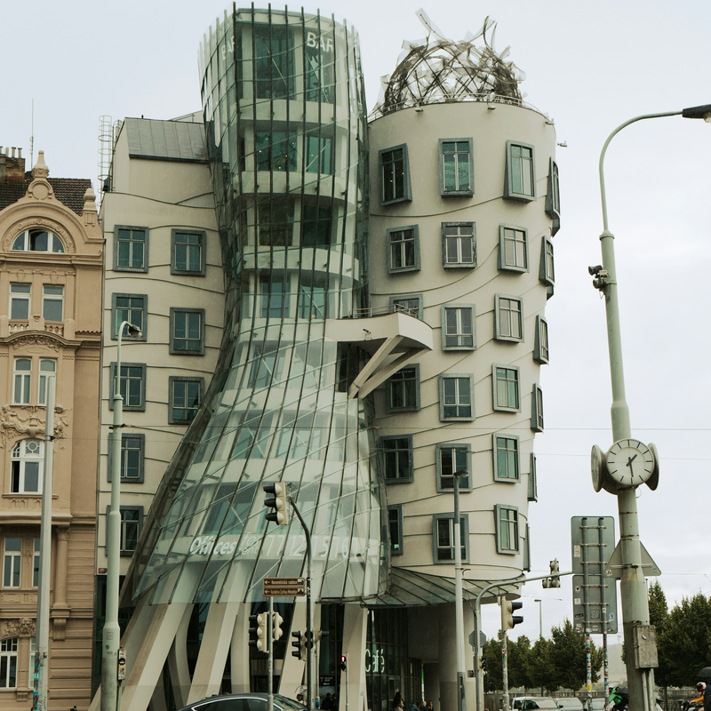
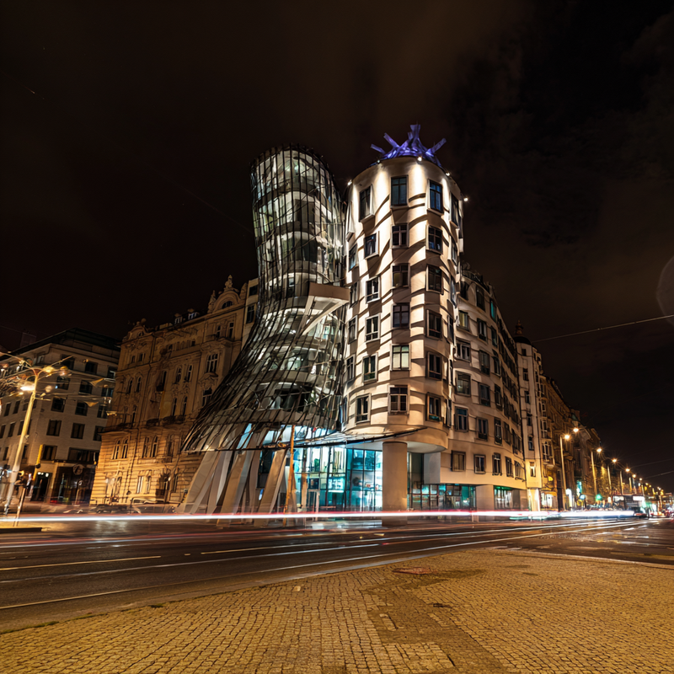

Slide 24
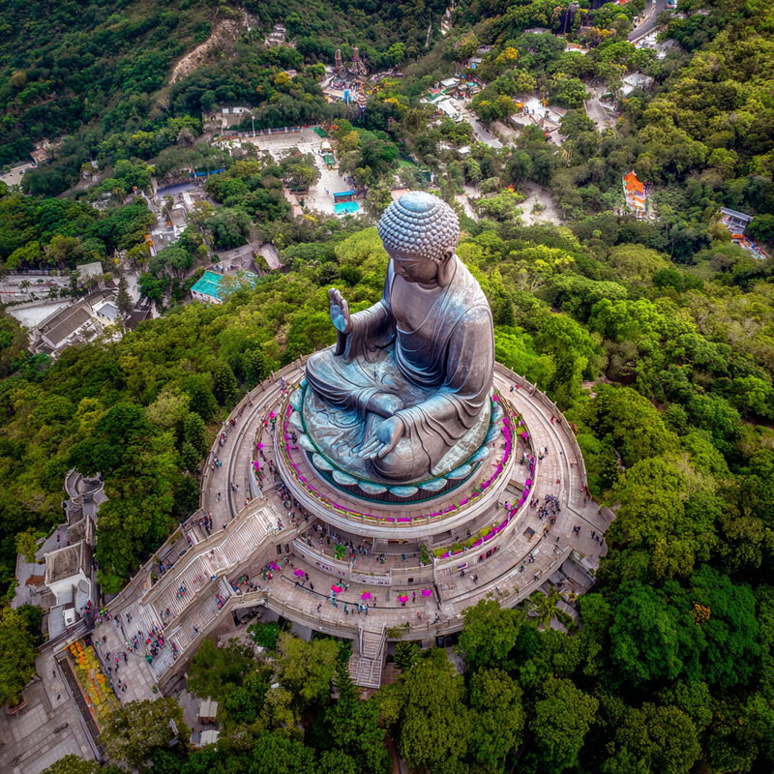
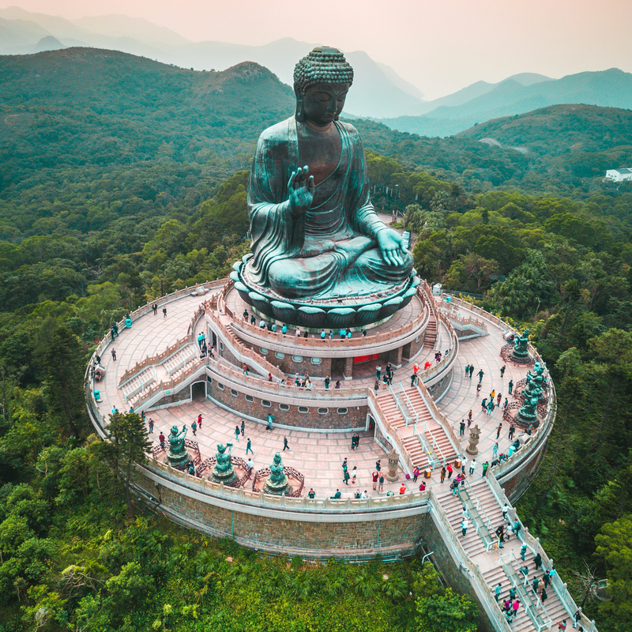

Slide 26
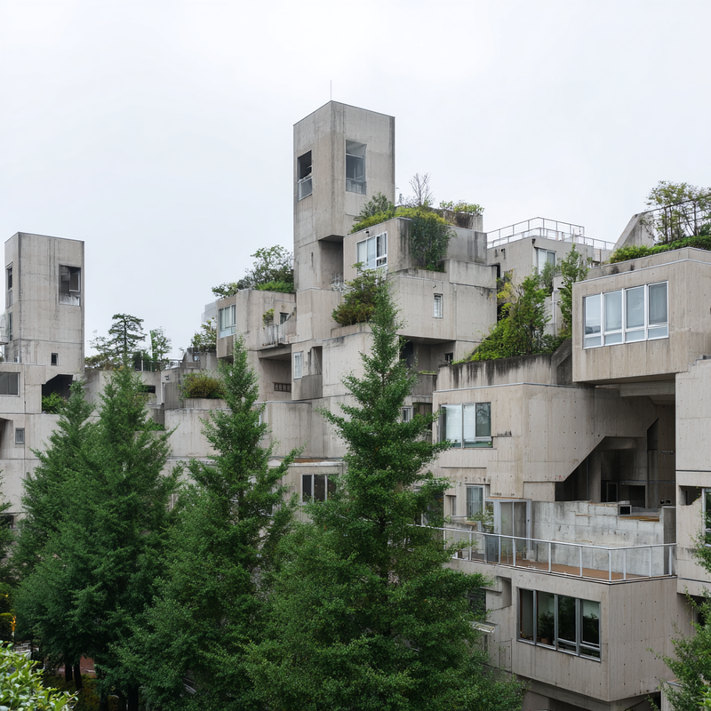
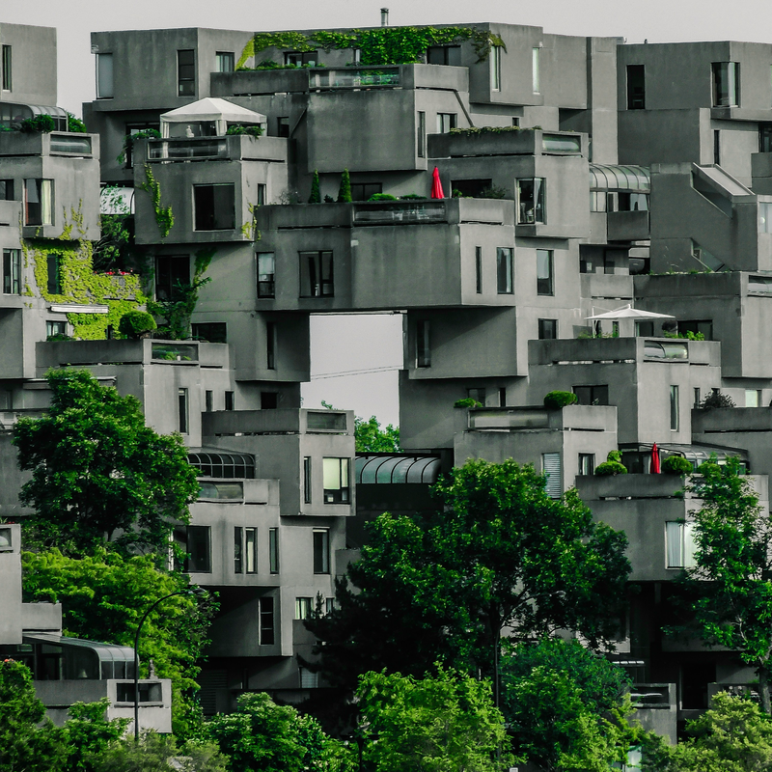

Slide 27
Notes:
https://realitycheckk.replit.app/10

Slide 28
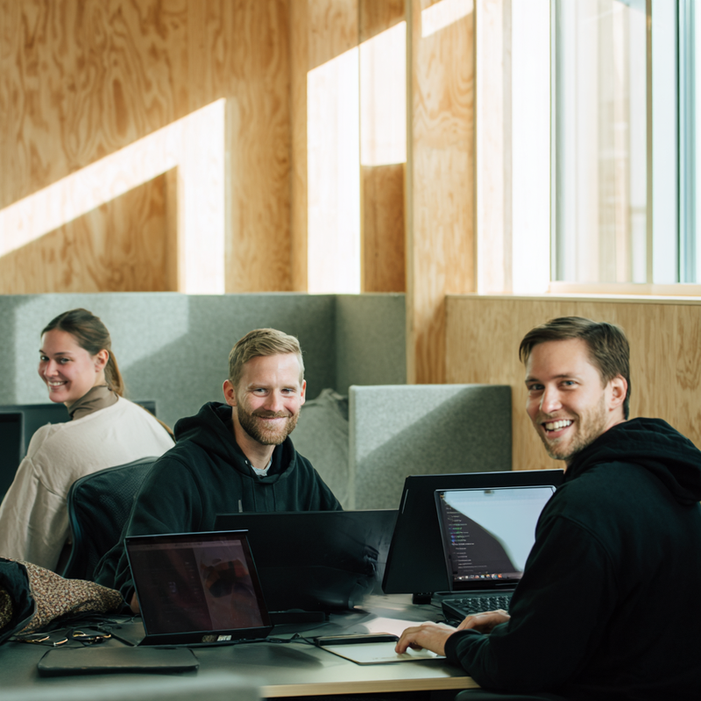
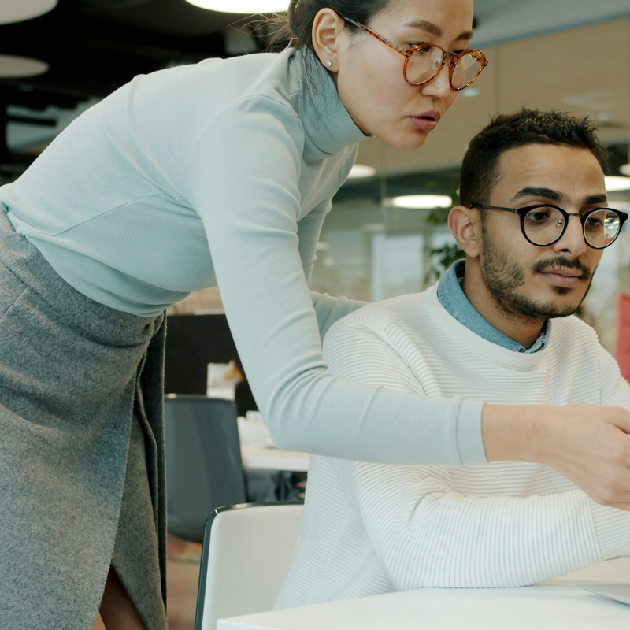

Slide 30
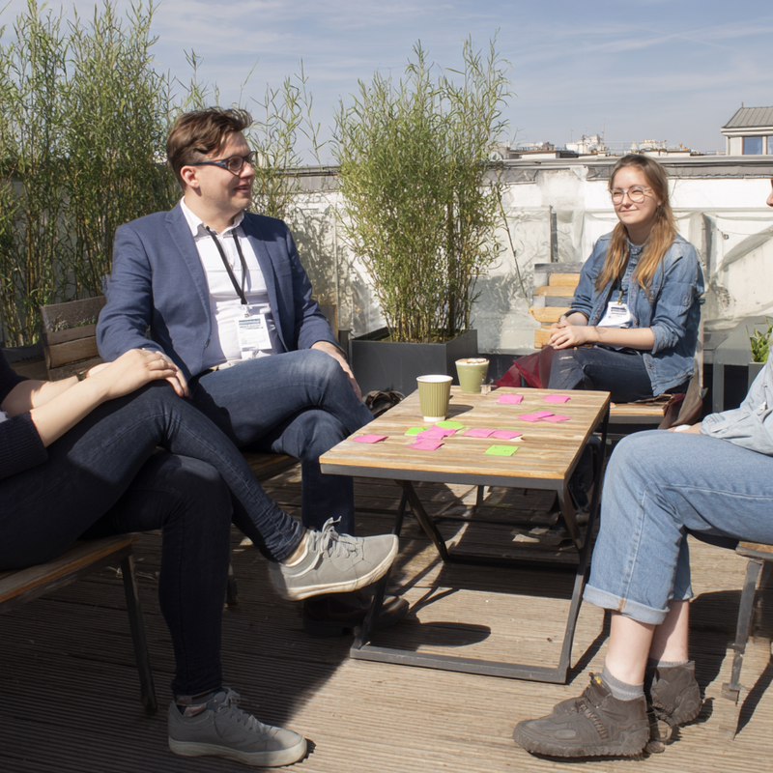
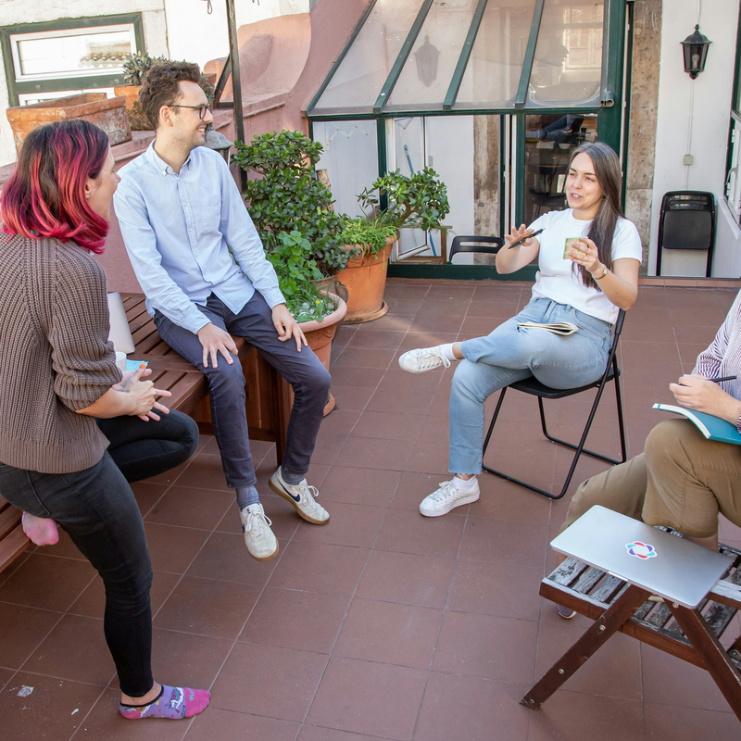

Slide 32
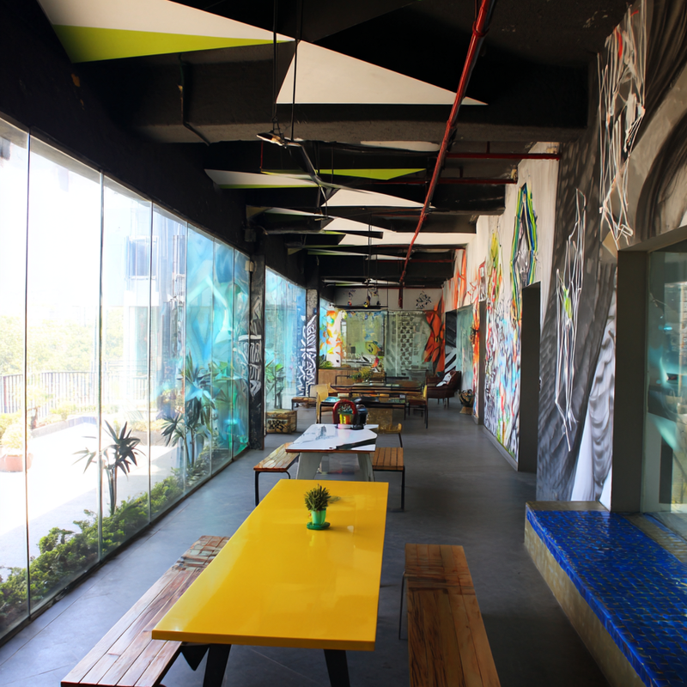
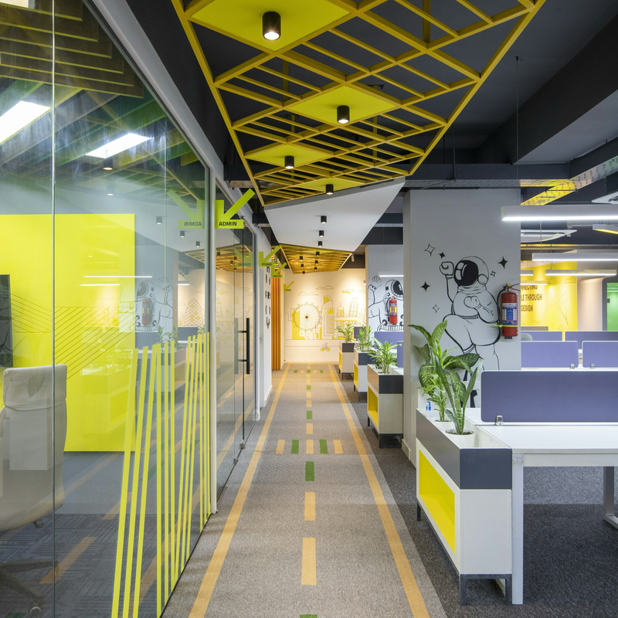

Slide 34
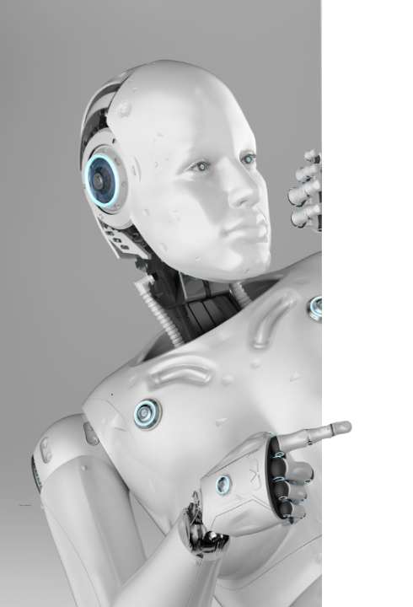
Hogyan gondolkozik AZ AI?
Gépi tanulás
Neurális hálózatok
Notes:
Most, hogy átutaztunk a történelmen, térjünk át a gyakorlatra. Vajon mi a titka annak, hogy a gép felismer egy arcot vagy ír egy verset? De előbb beszélgessünk arról, mi hogyan csináljuk ezeket.

Slide 35
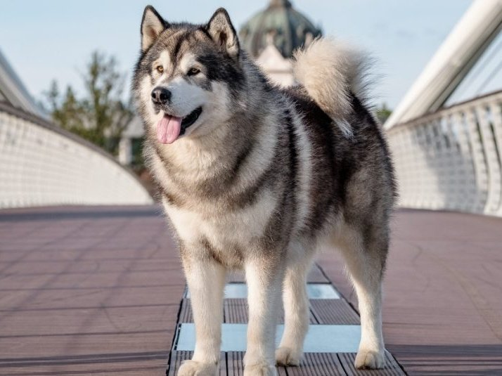
MINTA FELISMERÉS

Slide 36
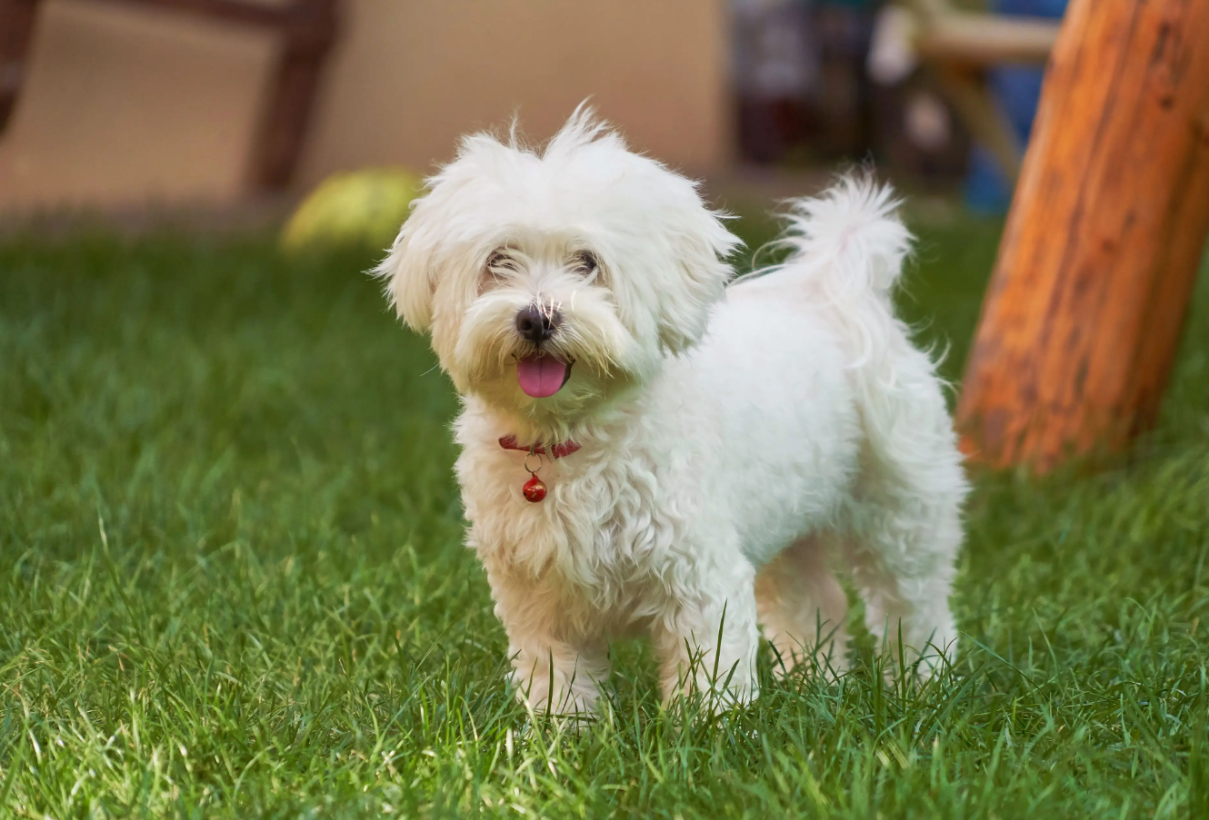
MINTA FELISMERÉS

Slide 37
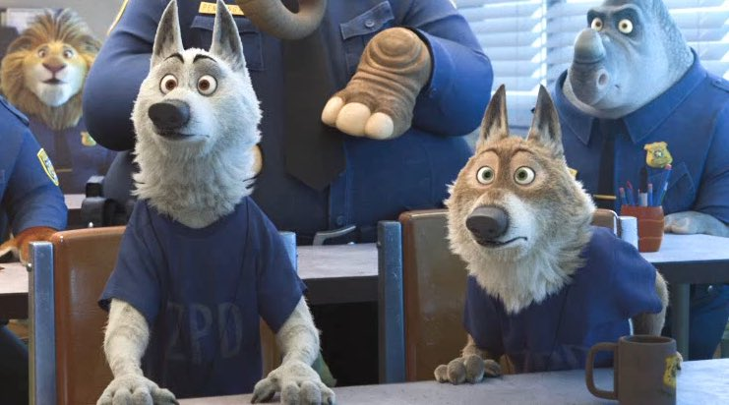
MINTA FELISMERÉS

Slide 38
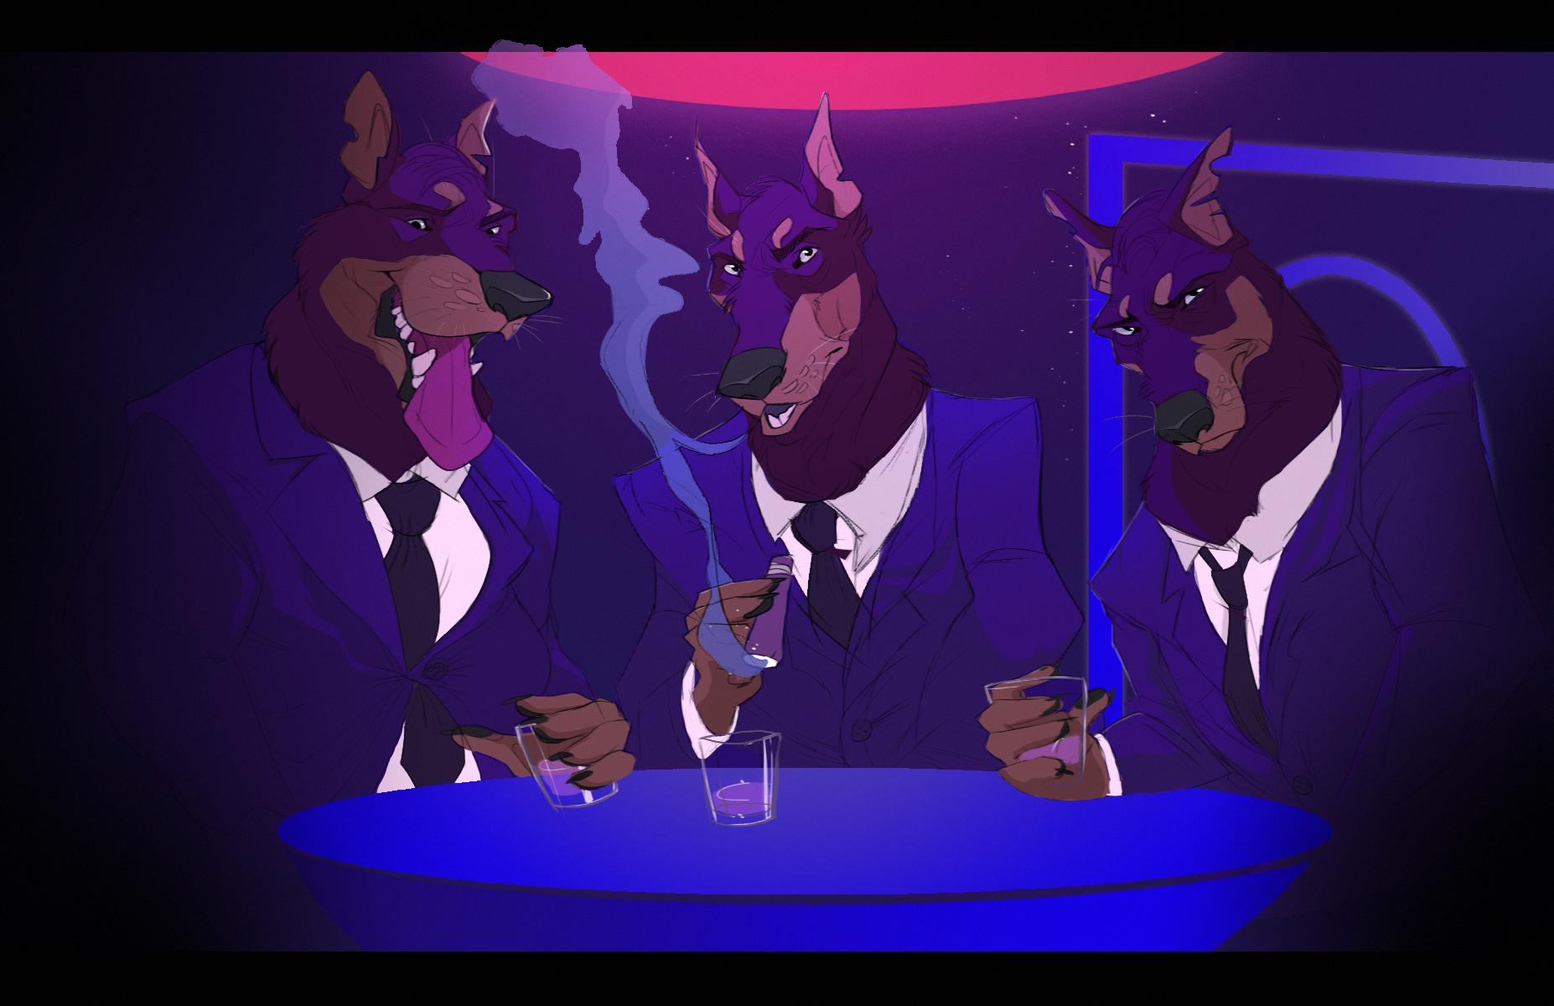
MINTA FELISMERÉS

Slide 39
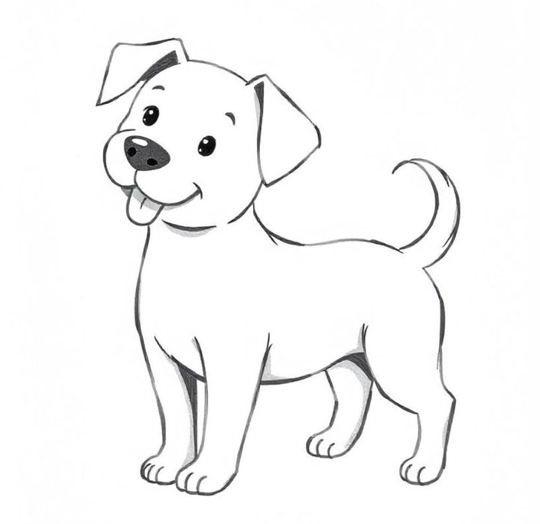
MINTA FELISMERÉS

Slide 40
MINTA FELISMERÉS

Slide 41
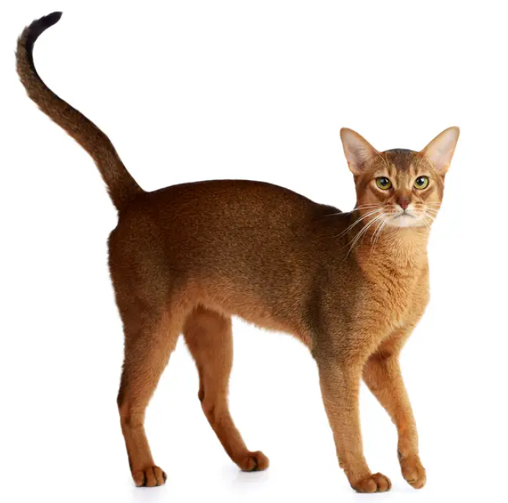
MINTA FELISMERÉS

Slide 42
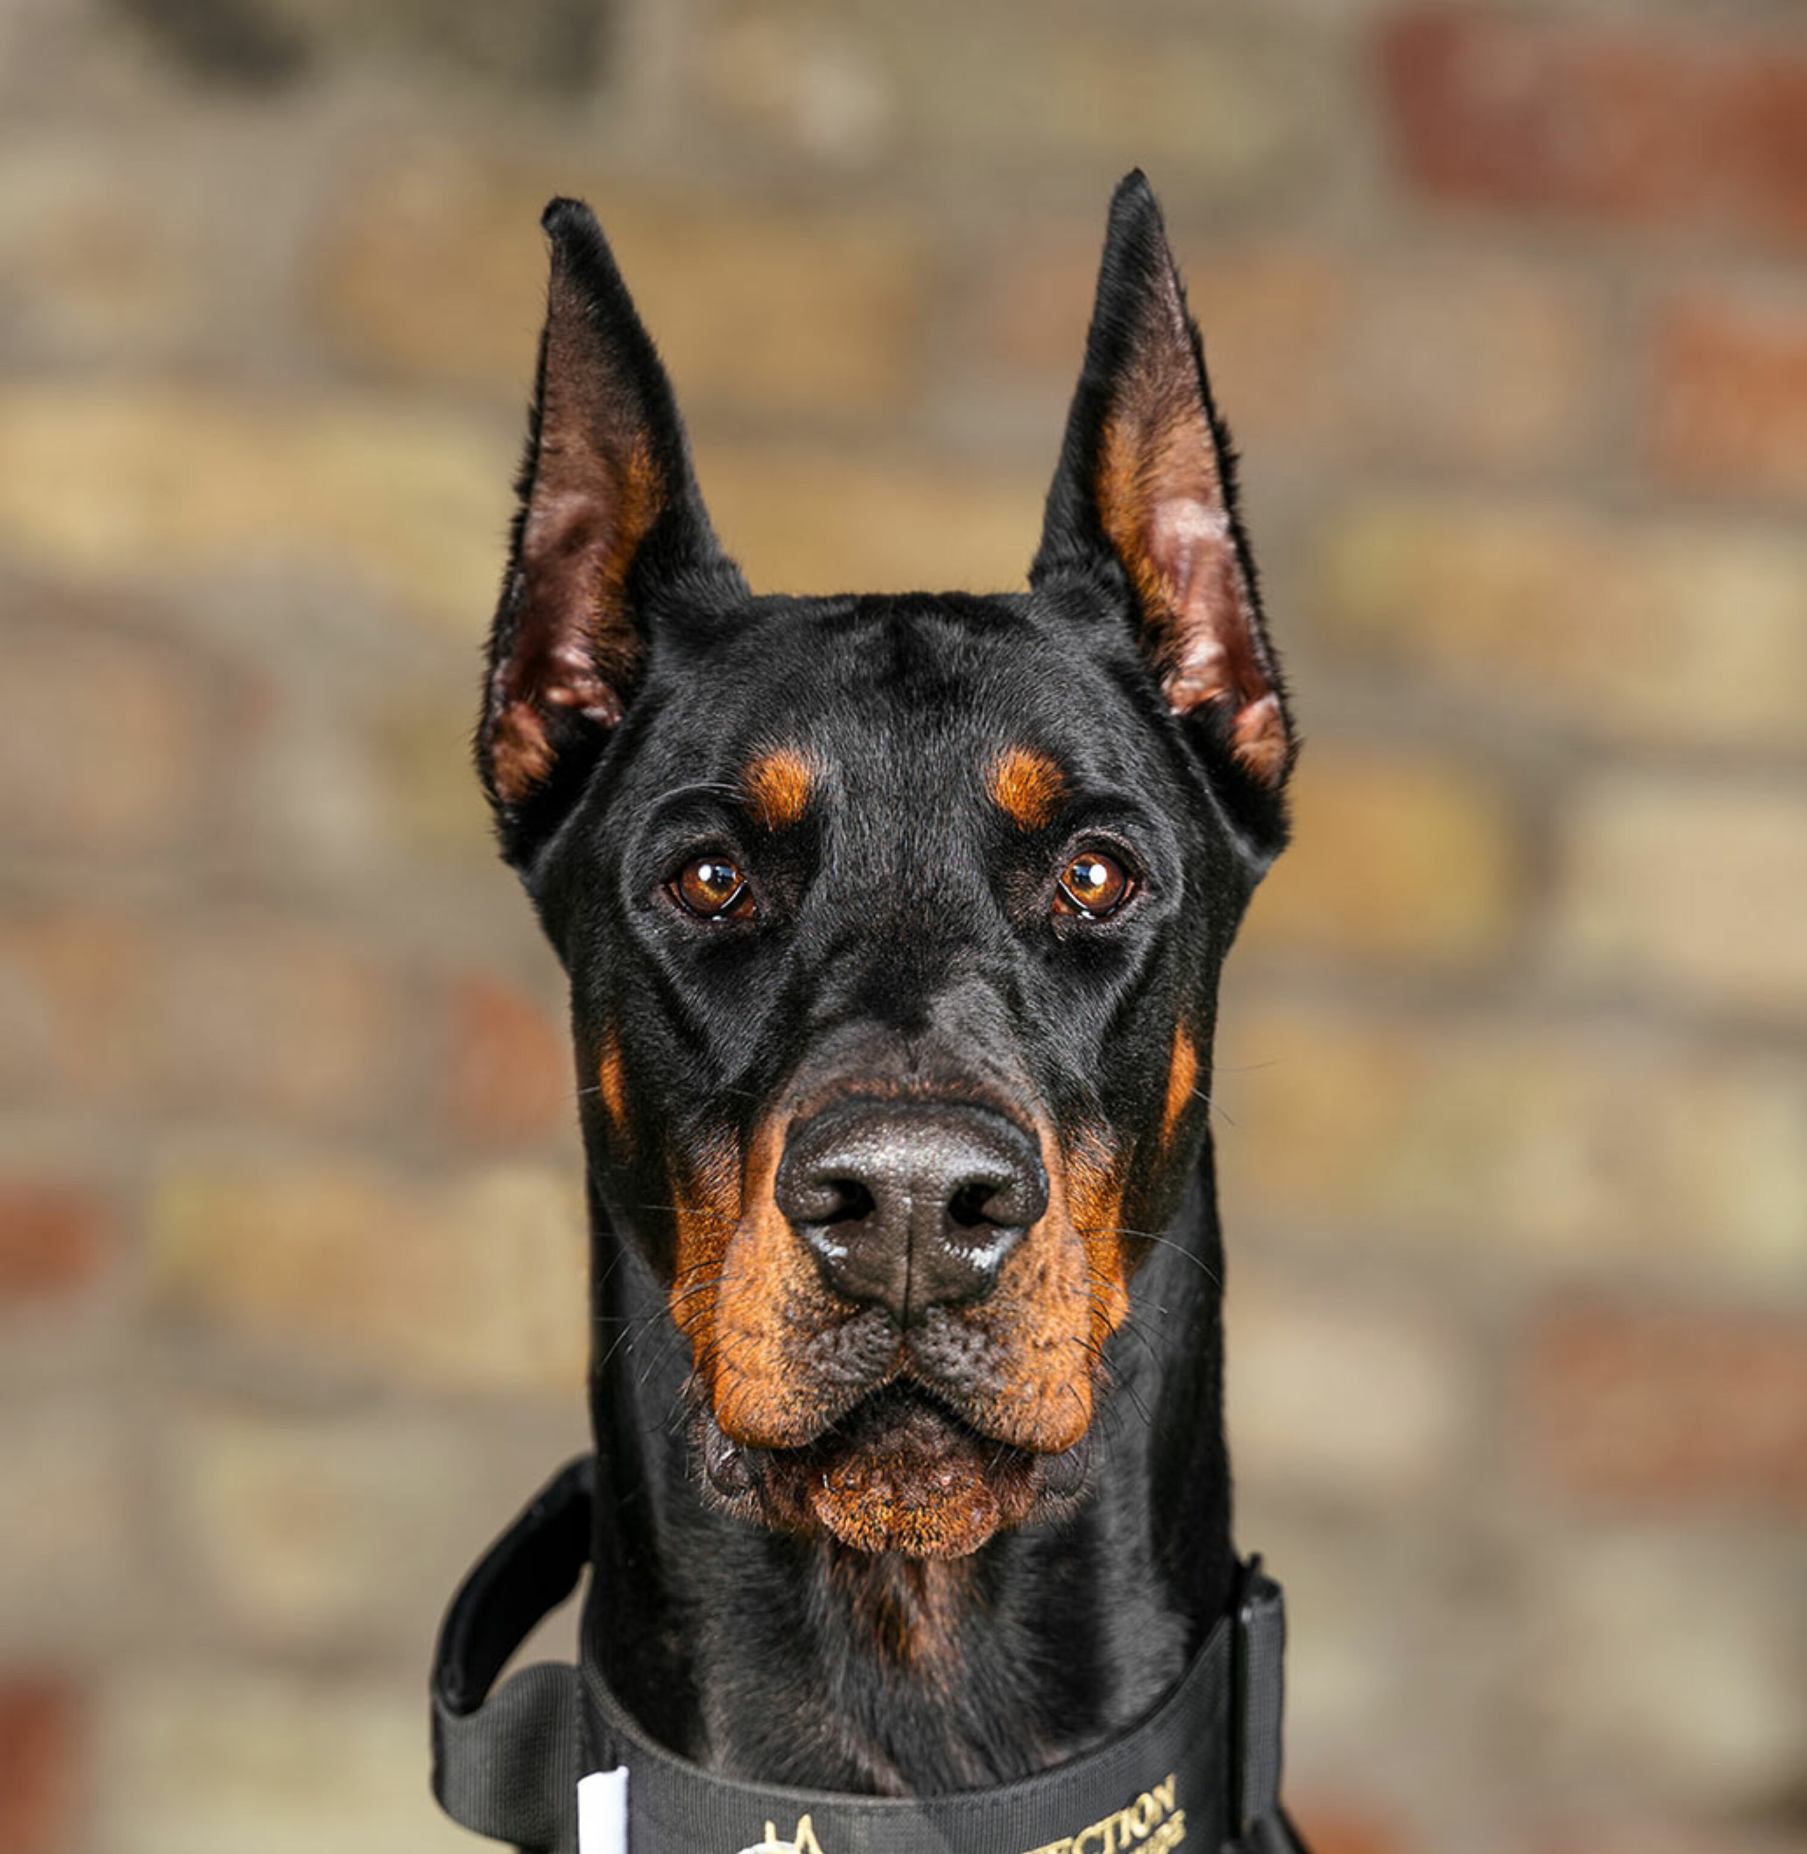
MINTA FELISMERÉS

Slide 43
MINTA FELISMERÉS

Slide 44
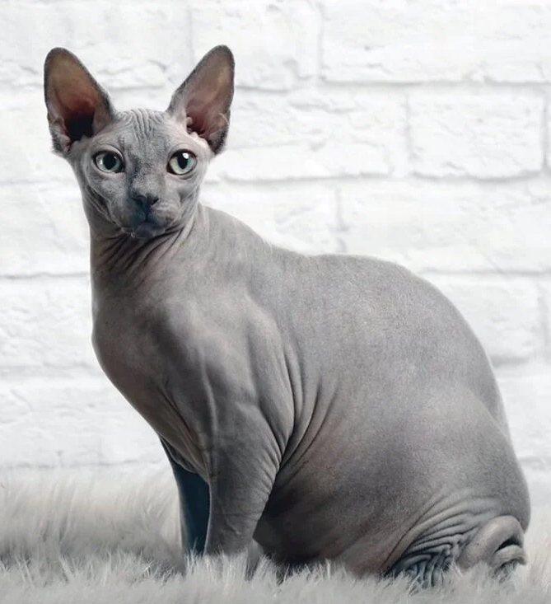
MINTA FELISMERÉS

Slide 45
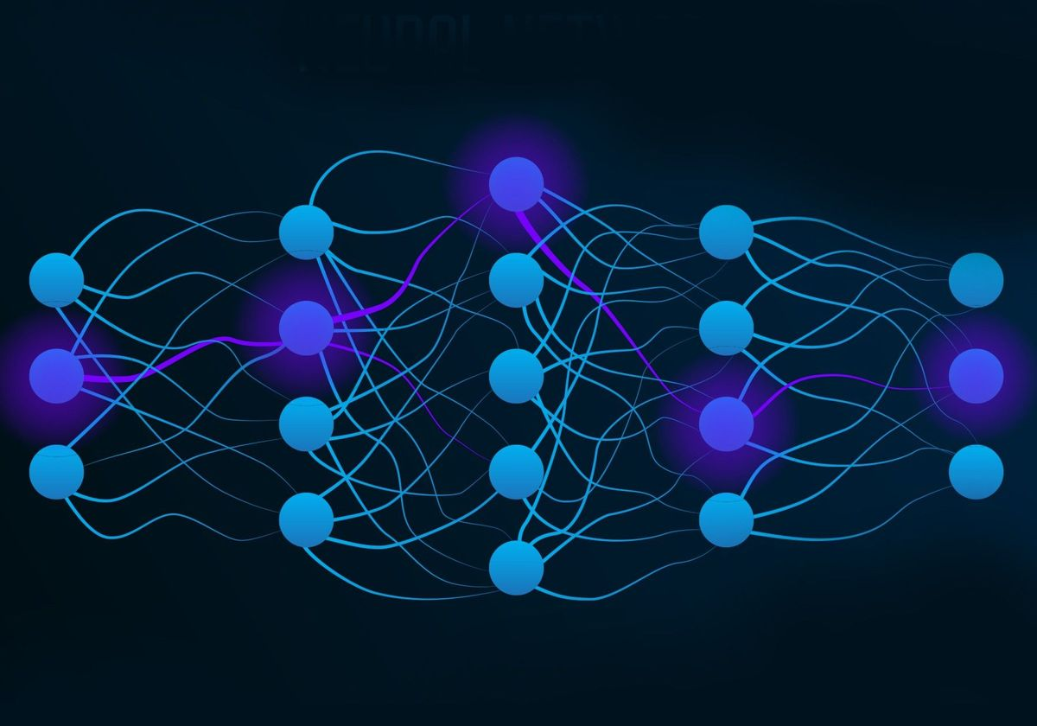
Neurális hálózatok
Notes:
A kulcsszó a Gépi Tanulás (Machine Learning). A gépek nem úgy működnek, mint egy számológép, amibe beprogramozzuk az összes szabályt. Ehelyett adatokból tanulnak. Pontosan úgy, ahogy egy kisgyerek.
Képzeljük el az AI agyát úgy, mint egy Neurális Hálózatot. Ez nem más, mint rengeteg pici, digitális 'neuron' összekapcsolva, rétegeken keresztül. Olyan, mint egy hatalmas futószalag, ahol a bemeneti adatokon apró döntések sorozatát hozzák, míg a végén megszületik a végső eredmény.
A tanulás folyamata mindig három lépésből áll:
Megmutatjuk az Adatot: Kapja a sok-sok mintát (képeket, szövegeket).
Minta-keresés: A neurális hálózat megpróbálja megtalálni az összefüggéseket. Például: a legtöbb piros lámpa nyolcszögletű.
Javítás: Ha a gép téved, a hiba visszamegy a 'neuronokhoz', és a gép kicsit átállítja a súlyait, hogy a következő tippet már jobban adja.
Ezt a folyamatot milliárdszor ismétlik meg, amíg a gép elképesztően profi nem lesz a minták felismerésében. Ez az alapja mindannak, amit a következő diákban látni fogunk.

Slide 46

Neurális hálózatok
Notes:
https://quickdraw.withgoogle.com/
https://studio.code.org/courses/oceans/units/1/lessons/1/levels/4
https://teachablemachine.withgoogle.com/train/image

Slide 47
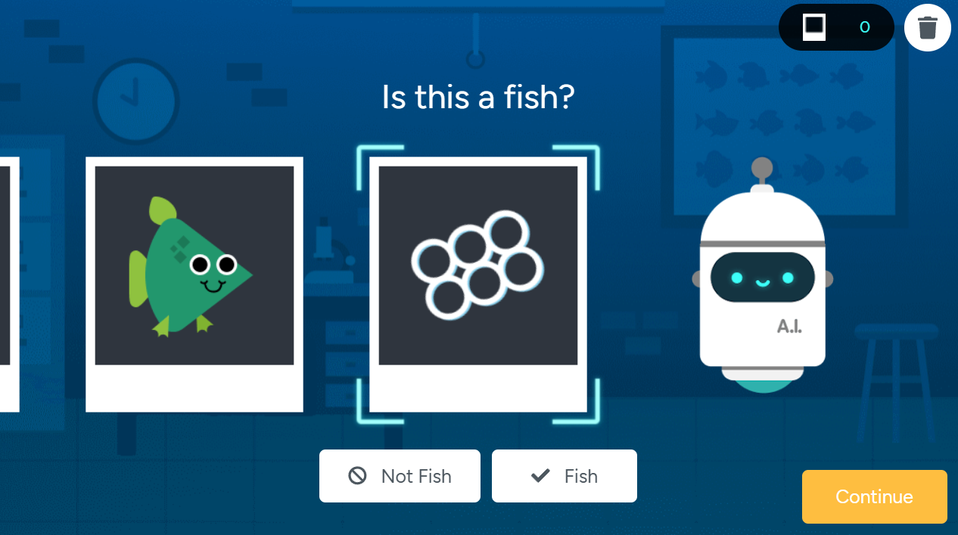
MINTA FELISMERÉS
Notes:
https://studio.code.org/courses/oceans/units/1/lessons/1/levels/2

Slide 48
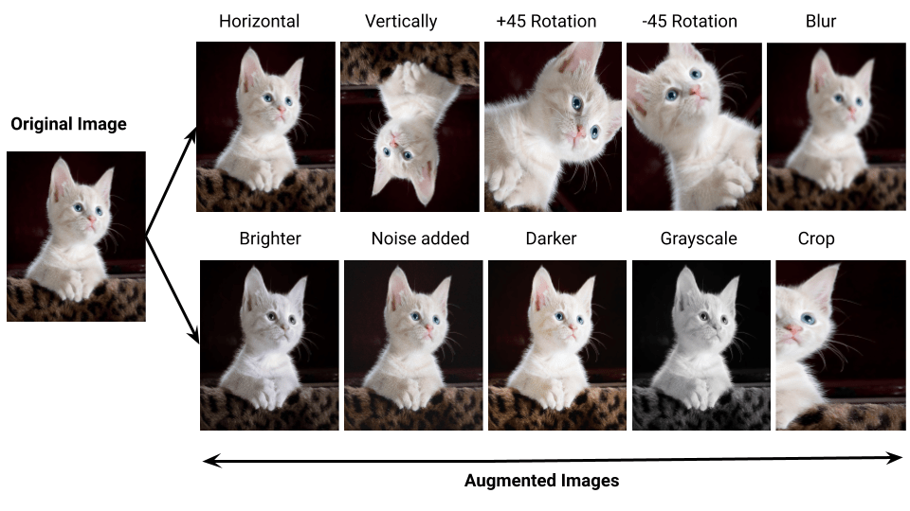
ADAT AUGMENTÁCIÓ
Notes:
https://quickdraw.withgoogle.com/
https://studio.code.org/courses/oceans/units/1/lessons/1/levels/4
https://teachablemachine.withgoogle.com/train/image
https://www.autodraw.com/

